Slide 1

SISTEM DE MONITORIZARE A CONSUMULUI DE LICHIDE
Student: Leva Sergiu,
Grupa: CR - 201
Conducător: conf. univ., dr., Calmîcov Igor

Slide 2

Cuprins
Introducere
Problemele provocate de deshidratare
Obiectivele proiectului
Unde poate fi folosit?
Structura
Concluzii

Slide 3

Introducere
În contextul actual, în care oamenii se confruntă adesea cu stiluri de viață agitate și expunere la factori de stres, iar hidratarea este deseori neglijată . Menținerea unei hidratări adecvate poate contribui la stimularea sistemului imunitar, la îmbunătățirea concentrării și a stării de spirit, și la reducerea riscului de complicații de sănătate legate de deshidratare.

Slide 4
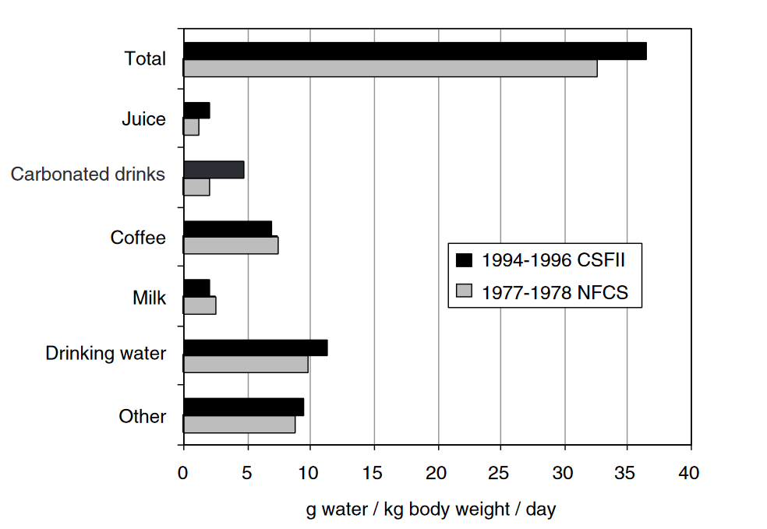
Cât lichid trebuie sa consumăm?
Fig 1. Surse și cantități de apă pentru persoanele cu vârsta cuprinsă între 20 și 64 de ani, conform anchetei naționale privind consumul de alimente (NFCS) 1977-1978 (SUA)și Studiul continuu privind consumul de alimente de către persoane (CSFII) (SUA) 1994-1996.[1]

Slide 5
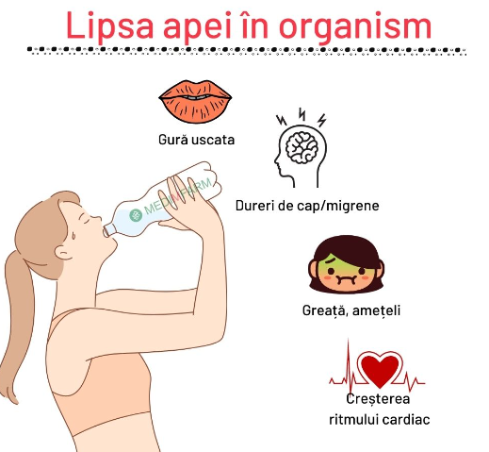
Problemele provocate de deshidratare
Apa are numeroase roluri în corpul uman. Acționează ca material de construcție; ca solvent, mediu de reacție și reactant; ca purtător pentru nutrienți și deșeuri; în termoreglare; și ca lubrifiant și amortizor de șoc. Adulții sănătoși reglează echilibrul hidric cu precizie, dar sugarii mici și persoanele în vârstă sunt expuși unui risc mai mare de deshidratare.[3]
Fig. 2 Probleme provocate de lipsa apei.

Slide 6
Obiectivele proiectului
Măsurarea Exactă: Senzori de flux pentru date precise de consum.
Multi-User: Modul de scanare a amprentelor pentru acces controlat.
Interfață Intuitivă: Display TFT tactil pentru o operare ușoară.
Monitorizare Ambientală: Senzori de temperatură și umiditate pentru condiții optimizate.
Conectivitate: Wi-Fi pentru management de la distanță și analiză de date.
Informarea Utilizatorului: Notificări privind consumul.

Slide 7





Unde poate fi folosit?
Birouri și spații de lucru
Școli, grădinițe și campusuri universitare
Săli de sport și centre de fitness
Centre de sănătate și spitale
Case și apartamente

Slide 8
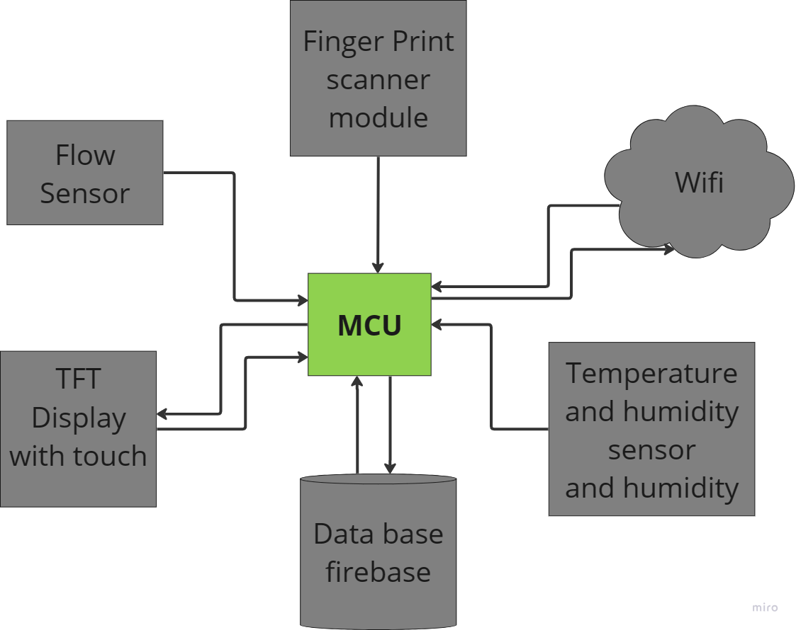
Schema conceptuală
Fig. 3 Schema conceptuala

Slide 9
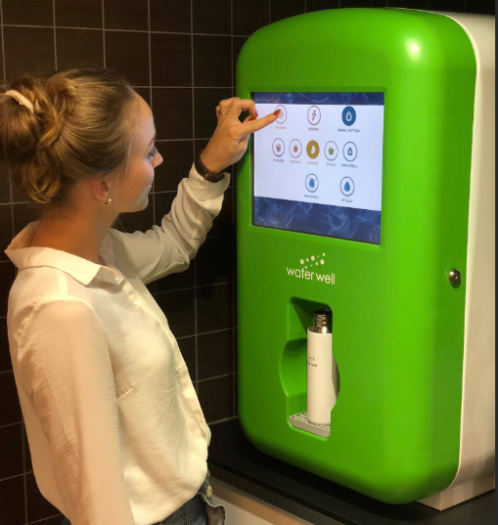
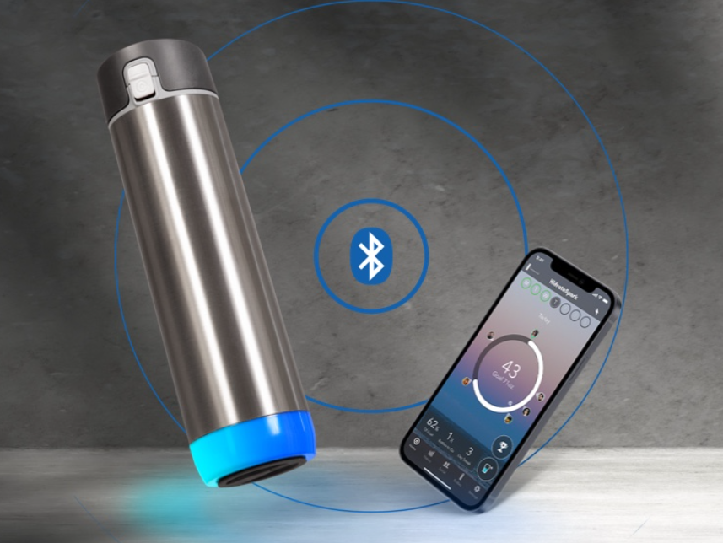
Dispozitive asemanatoare
a)
b)
Fig 4. a)Hidrate Spark (sticla inteligentadotata cu tehnologia bluetooth) [2]
b) Smart dispencer oferit de Gaia Technologies[4]

Slide 10
Concluzii
Sistemul propus are scop gestionarea sănătății personale prin îmbunătățirea hidratării. Acesta încurajează un stil de viață sănătos și poate preveni complicații de sănătate asociate cu deshidratarea. În plus, datele colectate ar putea servi ca bază pentru cercetări suplimentare în domeniul sănătății publice și al bunăstării. În viitor, sistemul ar putea fi îmbunătățit prin integrarea cu alte dispozitive de monitorizare a sănătății pentru a oferi o imagine și mai completă a stării de bine a utilizatorului.

Slide 11
Bibliografie
Dietary Reference Intakes for Water, Potassium, Sodium, Chloride, and Sulfate. National Academies Press; 2005:10925. doi:10.17226/1092
HidrateSpark. HidrateSpark PRO 21 oz | Bluetooth Smart Water Bottle & Hydration Reminder App | Insulated Stainless Steel. HidrateSpark. Accessed March 4, 2024. https://hidratespark.com/products/hidratespark-pro-21oz-smart-water-bottle
Jéquier E, Constant F. Water as an essential nutrient: the physiological basis of hydration. Eur J Clin Nutr. 2010;64(2):115-123. doi:10.1038/ejcn.2009.111
Homepage - A New Smart ECO- friendly Water Dispenser (gaia-tech.eu). Accessed March 3, 2024. https://gaia-tech.eu/

